Slide 1
„Anulujte ty slohy. Máňa říkala, že nejsou směroplatný.“
Nováková, Fischerová, Položijová

Slide 2
Učit sloh?
Jakým způsobem pojmout komunikační a slohovou výuku?
Jak motivovat?
Jak hodnotit?

Slide 3
Nežádoucí jevy
Podceňování přípravy
Ustrnulé metody
Nevyužitelnost v životě
Nerespektování individuality

Slide 4
Jak motivovat?
Teorie + práce s textem
Praktické využití
Adekvátnost prostředků v mluvených i psaných projevech
Aktuální texty a témata
Systém plusových bodů
Propojení s jinými předměty
Speciální seminář
Žák jako individualita

Slide 5
Alternativní metody
Skupinové projekty
Společné psaní
Myšlenková mapa
Mapa příběhu
…a mnoho dalších
Inspirace:
http://www.ctenarska-gramotnost.cz/tvurci-psani/tp-tipy/tp-ve-skole-1

Slide 6
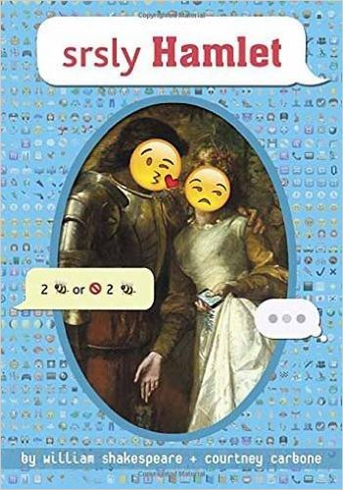
Vhodně zvolené jazykové prostředky

Slide 8
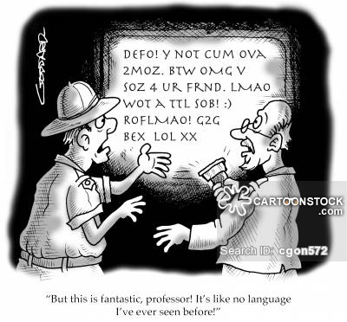
Hry s jazykem
aneb tak trochu netradiční sloh…

Slide 9
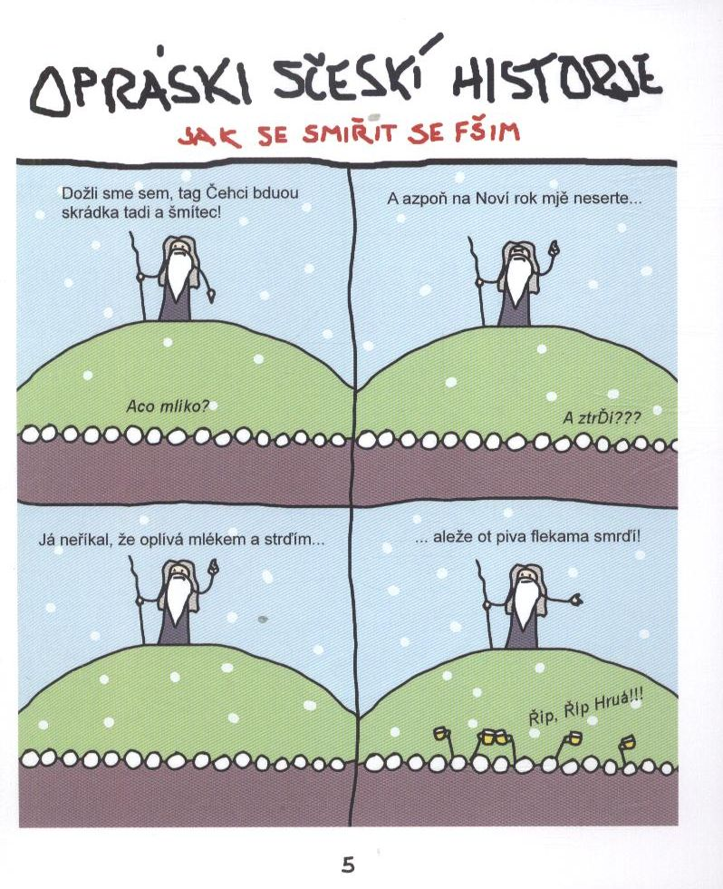
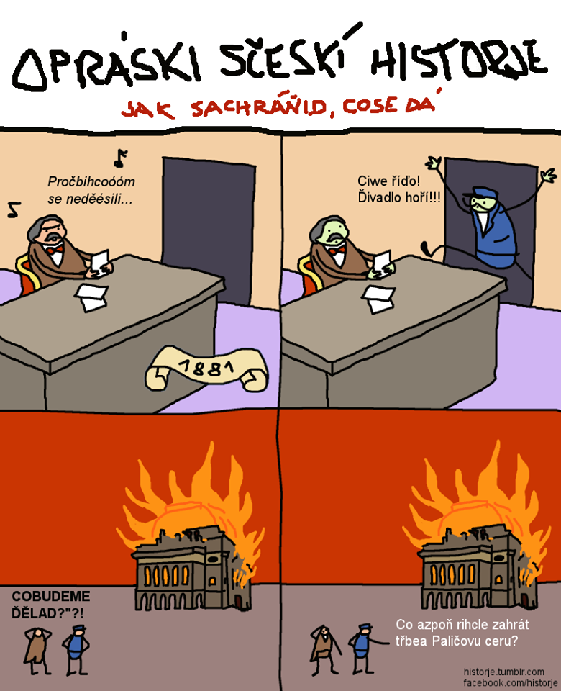
Napište vyprávění dle obrázků

Slide 10
Možné úkoly
Připomíná vám to něco?
Přepište text do běžného jazyka.
Převyprávějte stejným způsobem nějaký příběh.
Šlo by to takhle hrát v divadle?
A další…

Slide 11
Jak na tom jsme v porovnání s ostatními
Výzkumy PISA

Slide 12
Testování v ČR
naposledy v r. 2015, ale čtenářská gramotnost jen okrajově (větší důraz v r. 2012)
žáci v ČR srovnatelní s průměrem zemí OECD
trochu lepší výsledky než v předchozích letech, ALE jde spíše o zastavení poklesu úrovně čtenářských dovedností žáků

Slide 13
mnohem lepší výsledky ve čtenářské gramotnosti u žáků 6. tříd ZŠ než 1. st. SŠ
Studenti SŠ nejvíce zaostávali v otázkách porozumění textu
Anketa o vztahu ke čtenářství: žáci 6. tříd – většinou pozitivní výroky (mám radost, když dostanu knihu jako dárek, chtěl bych mít víc času na čtení...), studenti SŠ spíše odpovídali, že čtou, jen pokud musí, nebo že čtení je nudné

Slide 14
Tipy pro učitele podpora čtenářství
osmnáctidílný seriál MF Dnes na zlepšení čtenářských dovedností s tipy na kvalitní četbu
http://www.kellnerfoundation.cz/pomahame-skolam-k-uspechu/projekt/pedagogicke-inspirace/jak-naucit-deti-spravne-cist
zavedení dílny čtení, volného čtení do hodin – prostor pro souvislou četbu beletristického textu dle svého výběru, diskuse
http://clanky.rvp.cz/clanek/o/z/2719/DILNA-CTENI-V-PRAXI.html/
propojení motivace s dobročinnou činností – Čtení pomáhá
http://www.ctenipomaha.cz/
celorepublikové soutěže v dětském psaní
http://reality.skanska.cz/cs-CZ/Bambini-litera/

Slide 15
Zdroje
http://www.ceskaskola.cz/2013/04/matous-hutnik-vyuka-slohu-na-skolach.html
http://zpravy.idnes.cz/komentar-o-maturitnich-slohovych-pracich-fgk-/domaci.aspx?c=A120622_1795372_domaci_jw
http://zpravy.idnes.cz/sef-asociace-gymnazii-navrhuje-zruseni-povinnych-slohovek-p4m-/domaci.aspx?c=A120621_134524_domaci_jj
KRYŠKOVÁ, Lenka. Inovativní metody výuky slohu. Brno, 2011. Bakalářská práce. Masarykova univerzita
http://clanky.rvp.cz/clanek/k/l%C3%AD%C4%8Den%C3%AD/18791/MAME-RADI-SLOH.html/
http://www.csicr.cz/Prave-menu/Mezinarodni-setreni/PISA
https://www.seznam.cz/zpravy/clanek/cesti-studenti-ve-svetovem-srovnani-nestihaji-nejhure-ve-ctenarske-gramotnosti-7364

